Slide 1
환경 측정기

Slide 2
Index
전체 구조도
아두이노 설명
파이어베이스 설명
라즈베리파이 설명
시연 영상

Slide 3

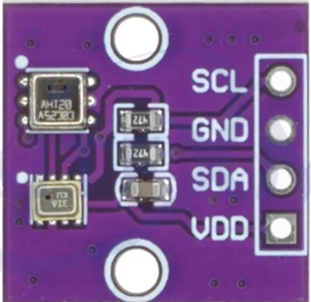

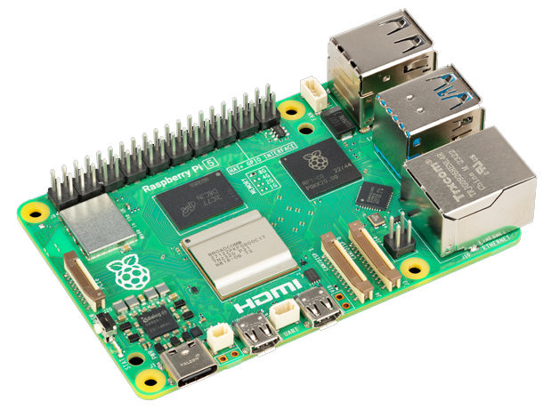
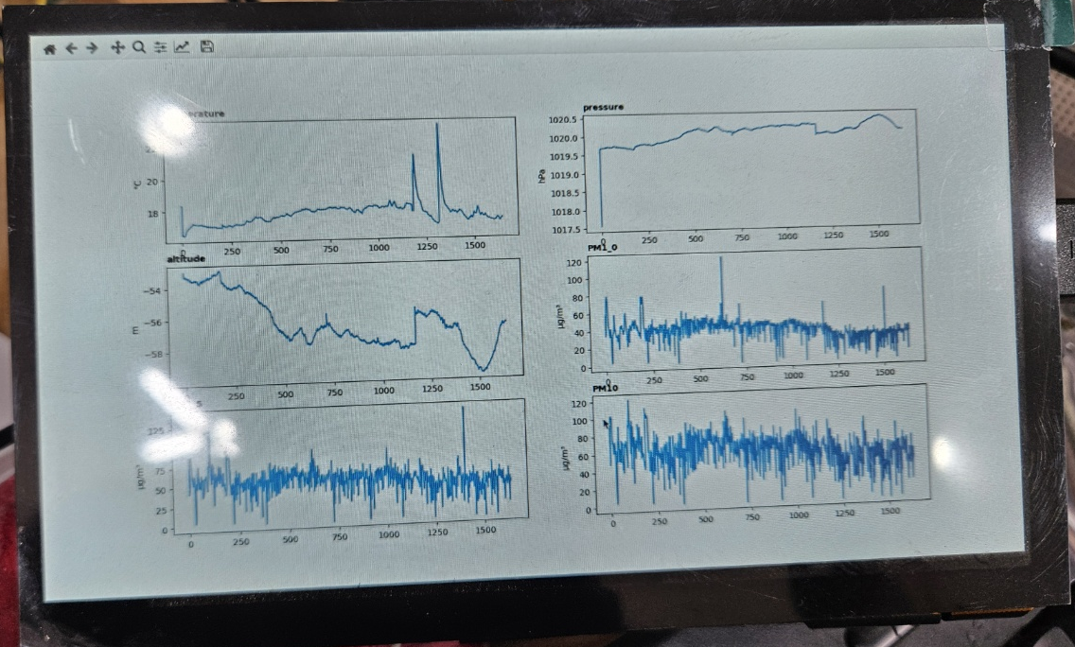
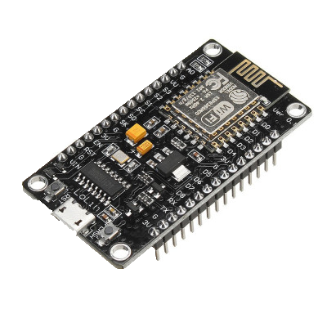
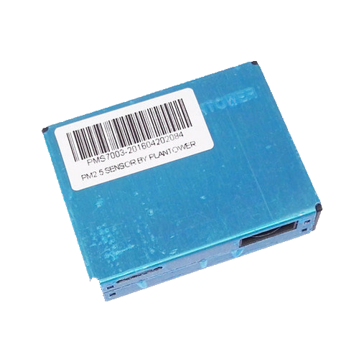
1. 전체 구조도
BMP280
Raspberry Pi 4 + HDMI Display
ESP8266
PMS7003

Slide 4
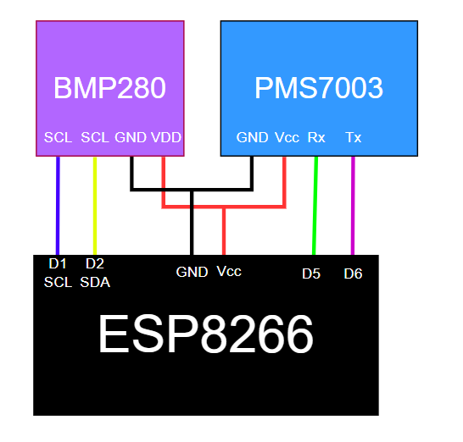
2. 아두이노 구조도

Slide 5
2. 아두이노(ESP8266)
Wi-Fi 무선 통신 기능을 탑재한 저전력 마이크로컨트롤러
센서들을 제어하며 Wi-Fi 기능을 통해 실시간 데이터베이스인 Firebase로 센서 데이터를 전송하는 역할
필요 전력 : 2.7~3.6V

Slide 6
2. 아두이노 센서(BMP280)
대기압 센서와 온도 센서가 들어간 디지털 대기압/고도 센서
온도, 습도, 고도 데이터 수집
아두이노와 I2C 통신
필요 전력 : 3.3V

Slide 7
2. 아두이노 센서(PMS7003)
레이저 방식 미세먼지 센서
아두이노와 소프트웨어 시리얼 통신으로 데이터 전송
흡입구를 통해 공기를 흡입하면서 레이저로 미세먼지 감지
필요 전력 : 5V

Slide 8
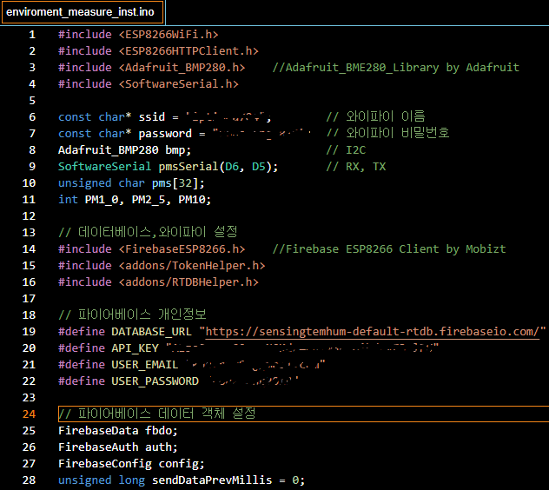
2. 아두이노 소스코드
인터넷 연결을 위한 Wi-Fi, 파이어베이스 사용 라이브러리 및 각종 센서에 맞는 라이브러리 들을 사용
아두이노의 초기 설정 구문인 setup()에서 세팅을 완료하고 loop()구문에서 반복적으로 센싱 및 데이터 전송

Slide 9
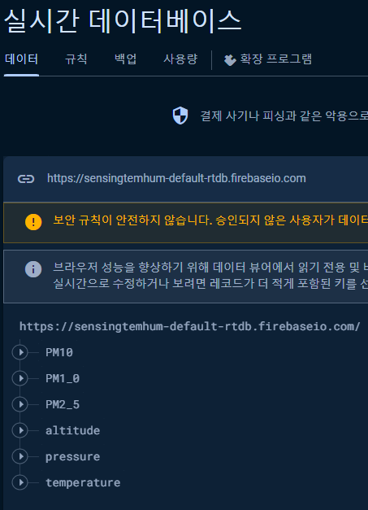
3. Firebase(실시간 데이터베이스)
실시간 데이터베이스 기능을 제공하는 모바일 및 웹 애플리케이션 개발 플랫폼
해당 사이트에서 데이터베이스 구축 및 실시간 송수신 가능
API 키 및 서비스 계정 키 등을 통해 DB 접근 가능

Slide 10
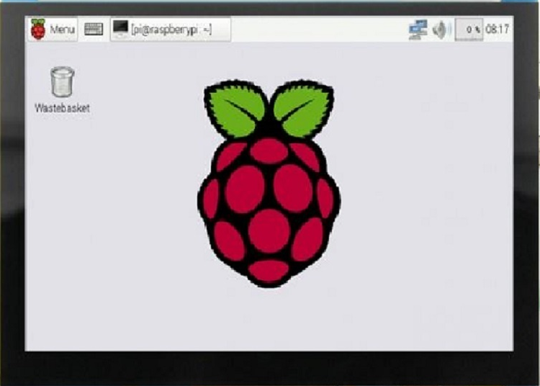
4. 라즈베리 파이 4B
파이썬 프로그램을 실행시키기 위한 소형 컴퓨터
HDMI 모니터와 연결하여 실시간 그래프 출력

Slide 11
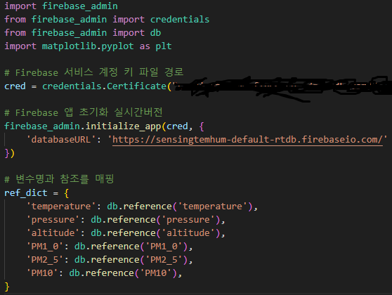
4. 라즈베리 파이 소스코드
파이썬에서 firebase 라이브러리 사용 및 서비스 계정 키 파일 경로와 URL 연결하여 DB 데이터 참조
이후 matplotlib.pyplot 라이브러리를 이용해 각 그래프를 2x3형식으로 구성 후 그래프 반복 출력

